Slide 1
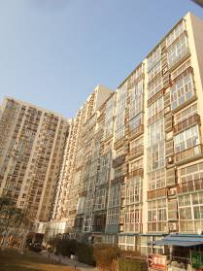
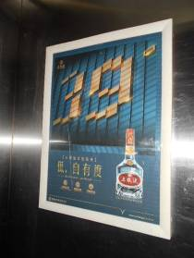
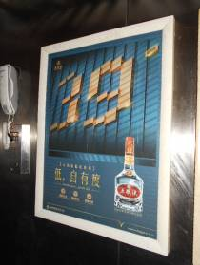
客户名称:五粮液
发布城市:北京市
发布内容:五粮液
发布位置:都市心海岸\朝阳区望京阜通西大街18号
发布数量：5
发布时间： 2016.09.24-2016.09.23 报告完成： 2016.09.28

Slide 2
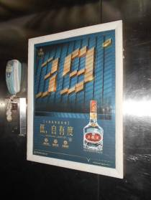
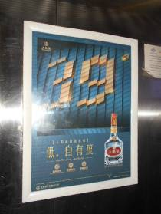
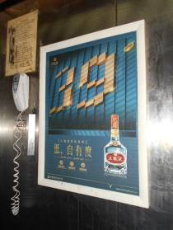
客户名称:五粮液
发布城市:北京市
发布内容:五粮液
发布位置:都市心海岸\朝阳区望京阜通西大街18号
发布数量：5
发布时间： 2016.09.24-2016.09.23 报告完成： 2016.09.28

Slide 3
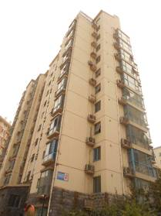
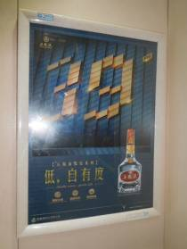
客户名称:五粮液
发布城市:北京市
发布内容:五粮液
发布位置:观筑庭园\朝阳区十八里店南桥观筑庭园小区
发布数量：18
发布时间： 2016.09.24-2016.09.23 报告完成： 2016.09.28

Slide 4
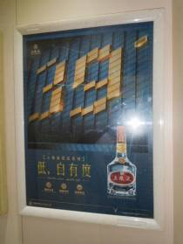
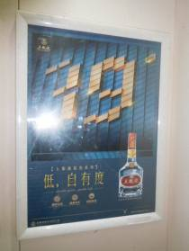
客户名称:五粮液
发布城市:北京市
发布内容:五粮液
发布位置:观筑庭园\朝阳区十八里店南桥观筑庭园小区
发布数量：18
发布时间： 2016.09.24-2016.09.23 报告完成： 2016.09.28

Slide 5
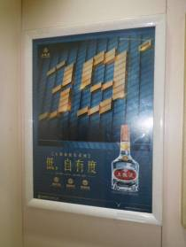
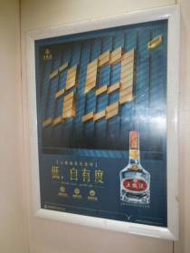
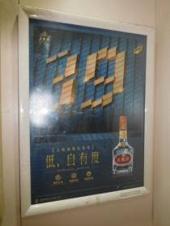
客户名称:五粮液
发布城市:北京市
发布内容:五粮液
发布位置:观筑庭园\朝阳区十八里店南桥观筑庭园小区
发布数量：18
发布时间： 2016.09.24-2016.09.23 报告完成： 2016.09.28

Slide 6
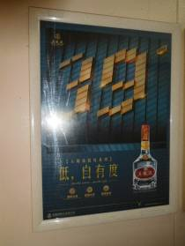
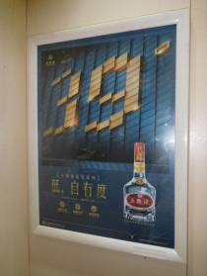
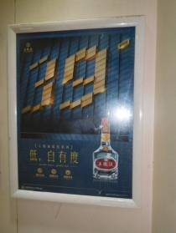
客户名称:五粮液
发布城市:北京市
发布内容:五粮液
发布位置:观筑庭园\朝阳区十八里店南桥观筑庭园小区
发布数量：18
发布时间： 2016.09.24-2016.09.23 报告完成： 2016.09.28

Slide 7
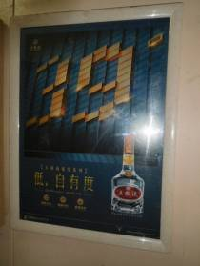
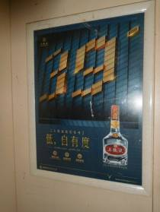
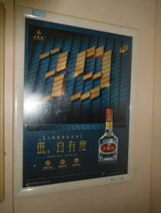
客户名称:五粮液
发布城市:北京市
发布内容:五粮液
发布位置:观筑庭园\朝阳区十八里店南桥观筑庭园小区
发布数量：18
发布时间： 2016.09.24-2016.09.23 报告完成： 2016.09.28

Slide 8
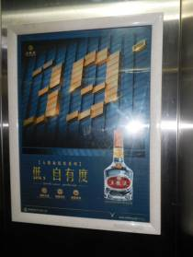
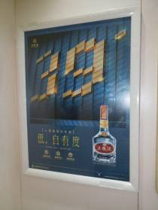
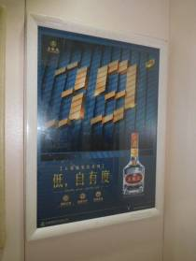
客户名称:五粮液
发布城市:北京市
发布内容:五粮液
发布位置:观筑庭园\朝阳区十八里店南桥观筑庭园小区
发布数量：18
发布时间： 2016.09.24-2016.09.23 报告完成： 2016.09.28

Slide 9
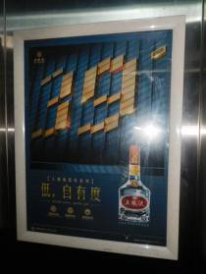
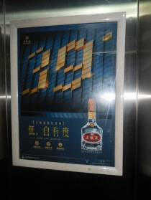
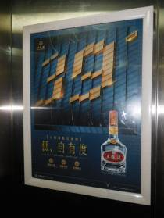
客户名称:五粮液
发布城市:北京市
发布内容:五粮液
发布位置:观筑庭园\朝阳区十八里店南桥观筑庭园小区
发布数量：18
发布时间： 2016.09.24-2016.09.23 报告完成： 2016.09.28

Slide 10
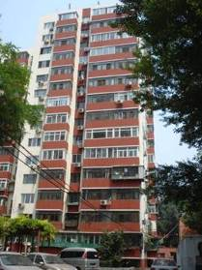
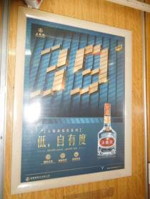
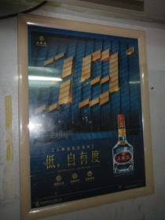
客户名称:五粮液
发布城市:北京市
发布内容:五粮液
发布位置:建委劲松公寓\朝阳区光明桥东
发布数量：2
发布时间： 2016.09.24-2016.09.23 报告完成： 2016.09.28

Slide 11
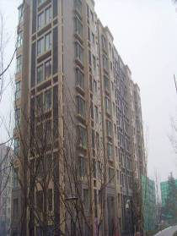
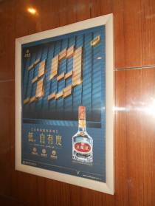
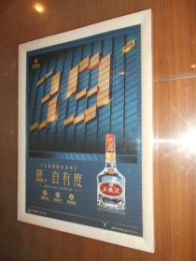
客户名称:五粮液
发布城市:北京市
发布内容:五粮液
发布位置:逸翠园上府\朝阳区姚家园路
发布数量：2
发布时间： 2016.09.24-2016.09.23 报告完成： 2016.09.28

